Slide 1
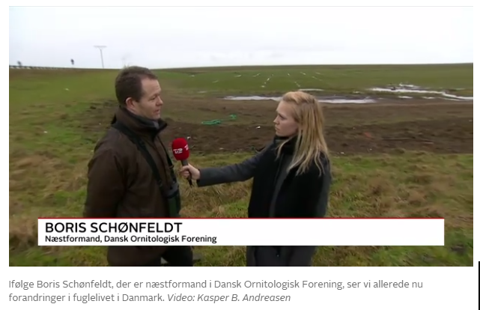
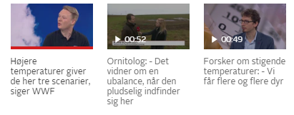
Grøntråd 13. maj 2019
Måling: Klimaskift rangerer som klodens største trussel
Når temperaturerne stiger cirka en grad, vil dyrelivet bevæge sig 100 kilometer mod nord.

Slide 2
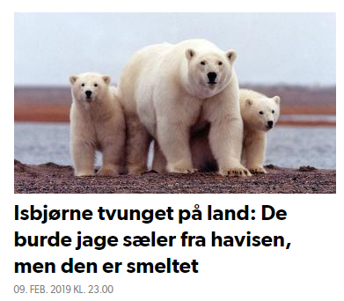
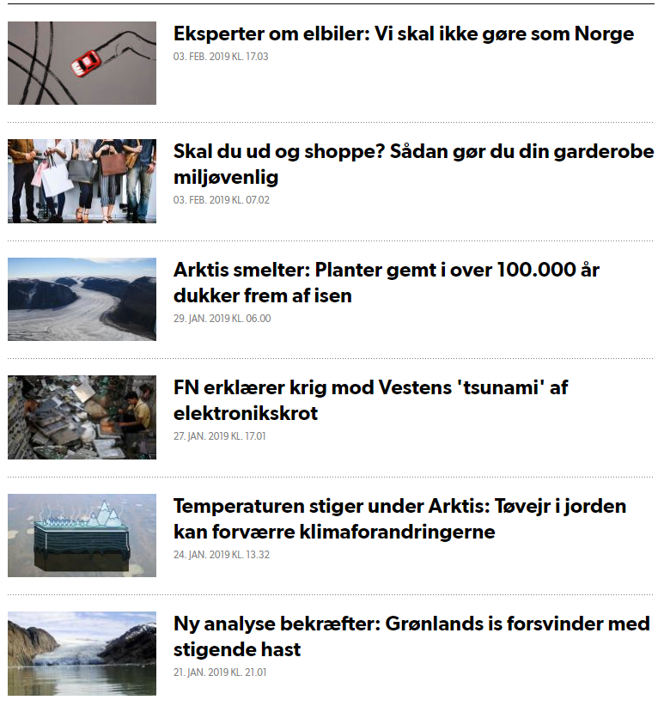
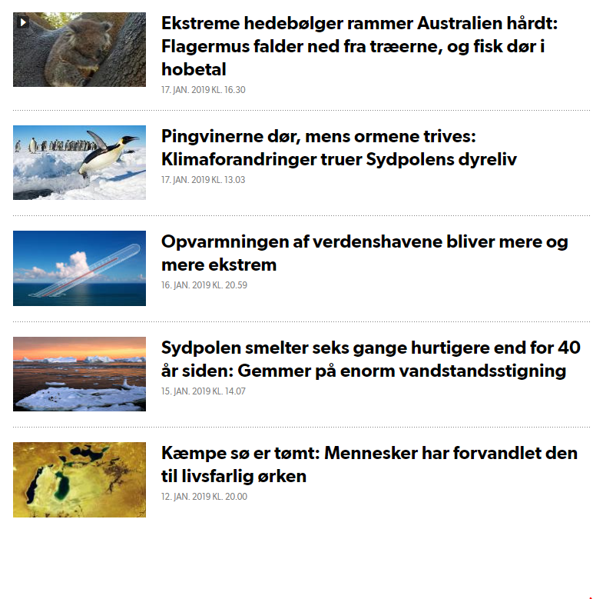

Slide 3
Spørgsmål til Grøntråd
Hvor meget stiger temperaturen frem til 2100?
Hvor meget stiger havniveauet frem til 2100?
Hvor meget stiger grundvandet frem til 2100?
Hvordan ændre nedbøren sig frem til 2100?
Kommer der flere oversvømmelser fra vandløb frem til 2100?
Kommer der flere oversvømmelser fra havet frem til 2100?
Hvilket tidsperspektiv bør Frederikshavn kommune lægge til grund for vurdering af fremtidens klima?
Kriterier for hvilke arealer der ikke skal beskyttes?

Slide 4
Der skal udarbejdes et oplæg til valg af klimascenarie ud fra IPCC´s femte hovedrapport.
RCP scenarie for højvandshændelser oplæg RCP 8.5
RCP scenarie for vandløbsstigninger oplæg RCP 8.5
RCP scenarie for grundvandsstigninger oplæg RCP 8.5
RCP scenarie for oversvømmelse fra nedbør oplæg RCP 8.5
RCP scenarie for oversvømmelse fra spildevandsanlæg ?
Der skal tages stilling til det tidsperspektiv der skal inddrages.
Der skal skabes et overblik over kortmateriale og andre kilder til data.
Der skal ske en opdateret udpegning af risikoområder. Samt en nøjere beskrivelse af det enkelte områdes udfordringer.
Der skal ske en udpegning af indsatsområder, og der skal foretages en skønsmæssig økonomisk vurdering af de enkelte udfordringer
Der skal være fokus på rekreative værdier og inddragelse af offentligheden. Involveringen af offentligheden vil typisk bestå af 2 grupper, den gruppe der evt. skal bidrage økonomisk til sikringen og den gruppe, som typisk vil være brugere af området, som rekreativt areal o. lign
Borger inddragelse ?

Slide 5
RCP-scenarierne
Forud for arbejdet med IPCC’s femte hovedrapport har man defineret en række nye repræsentative koncentrationsscenarier, RCP-scenarierne (Representative Concentration Pathways), som med tiden vil erstatte de hidtidige SRES (Special Report on Emissions Scenarios) standardscenarier.
I modsætning til SRES scenarierne er flere af de nye scenarier specifikt formuleret som stabiliseringsscenarier, der alene er baseret på udviklingen af drivhusgassernes koncentration i atmosfæren.
Formålet med de nye scenarier er at imødekomme beslutningstageres behov for at kunne vurdere konsekvenserne af de forventede klimaforandringer under forskellige grader af global opvarmning herunder effekten af at reducere udslippene. Dermed forbedres grundlaget for at kunne vurdere passende klimatilpasningstiltag og reduktion af drivhusgasudledningerne

Slide 6
Hovedbudskaber fra synteserapporten til IPCC's femte hovedrapport
Klimasystemets opvarmning er utvetydig. Atmosfæren og havene er blevet varmere, mængderne af is og sne er reduceret, og havniveauet er steget.
Hvert af de seneste tre årtier har været tiltagende varmere ved jordens overflade end noget forudgående årti siden 1850. Den globale middeloverfladetemperatur viser en opvarmning på 0,85 °C i perioden 1880-2012.
Havniveauet er steget 24 cm siden 1850.
Fortsat udledning af drivhusgasser vil forårsage yderligere opvarmning og varige ændringer i alle dele af klimasystemet, hvilket øger sandsynligheden for alvorlige, udbredte og uoprettelige konsekvenser for mennesker og økosystemer.

Slide 7
Hovedbudskaber fra synteserapporten til IPCC's femte hovedrapport
Uden øget handling vil opvarmningen i slutningen af århundredet nå 3,7-4,8 °C i forhold til det førindustrielle niveau, og det vil selv med klimatilpasningstiltag føre til meget høj risiko for alvorlige, udbredte og irreversible konsekvenser på globalt plan.
Tilpasning kan reducere klimarelaterede risici, men der er grænser for, hvor effektiv tilpasningen kan være, hvis ikke udledningen af drivhusgasser reduceres.
Det er stadig muligt at reducere udledningerne til det niveau, der er nødvendigt for at begrænse opvarmningen til 2 °C, men dette kræver betydelige reduktioner over de næste få årtier, og at de globale udledninger bringes til eller under nul i slutningen af århundredet.
Både reduktions- og tilpasningsindsatsen kan desuden medføre betydelige positive sidegevinster, herunder forbedret luftkvalitet, øget energisikkerhed, reduceret vandforbrug og bæredygtig landbrugs- og skovdrift

Slide 8
Hovedbudskaber fra synteserapporten til IPCC's femte hovedrapport
Muligheden for tilpasning eksisterer i alle sektorer, men implementeringen og potentialet for at reducere klimarelaterede risici er forskellig for de enkelte sektorer og regioner.
Der findes mulige reduktionstiltag i alle større sektorer. Det mest omkostningseffektive er en tilgang, der kombinerer øget energieffektivisering, en omlægning til fossilfri energiforsyning og en reduktion i udslip fra samt et øget optag af drivhusgasser i skove og jorde.
Rapporten viser, at det kræver en reduktion i de globale drivhusgasudledninger på 40-70 pct. i 2050 i forhold til 2010, hvis vi skal have en sandsynlig chance for at holde den globale opvarmning under 2 grader

Slide 9
Normalperioder
Beregninger foretaget med RCP-scenarier anvender perioden 1986-2005 som referenceperiode, mens SRES-scenarierne anvender perioden 1961-1990 som referenceperiode. Det vil sige, at klimaparametre som nedbør, temperatur og vind sættes i forhold til gennemsnitsværdier for denne periode for at vurdere udviklingen over tid.
Kun RCP2.6-scenariet fra FN's klimapanel forventes at føre til en global temperaturstigning, der overholder EU’s 2 graders målsætning

Slide 10
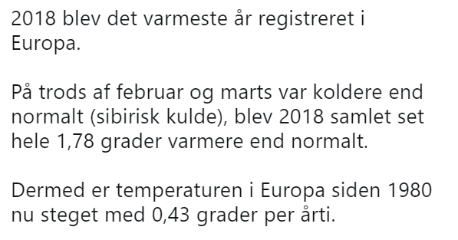

Slide 11
SRES-scenarierne og RCP-scenarierne sammenholdt
2014
2007

Slide 12
Klimaændringer i Danmark
Danmark får mere vand, mere vind og mere varme
Danmark får i fremtiden et varmere og vådere vejr med flere ekstremer. Baseret på viden fra IPCC's femte hovedrapport finder du herunder de vigtigste forventede ændringer:
Mere regn. Vi får mere regn om vinteren og mindre om sommeren. Om sommeren får vi både flere tørkeperioder og kraftigere regnskyl.
Mildere vintre. Vintrene vil blive mildere og fugtigere. Det betyder, at planternes vækstsæson kan blive forlænget.
Varmere somre. Somrene bliver varmere, og der kan komme flere og længere hedebølger.
Højere vandstand. Der forventes en generel vandstandsstigning i havene omkring Danmark.
Mere vind. Vi kan forvente flere kraftige storme.
Større skydække. Vi får generelt et svagt stigende skydække og stigningen vil være størst om vinteren

Slide 13
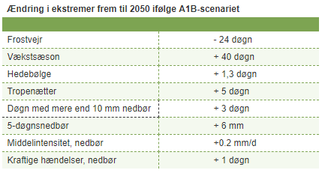
Klimaændringer i Danmark frem til 2050 ifølge A1B scenarie

Slide 14
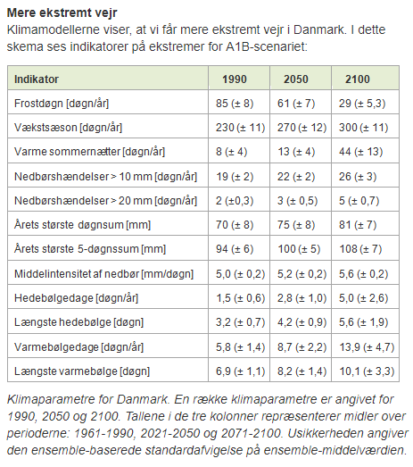

Slide 15
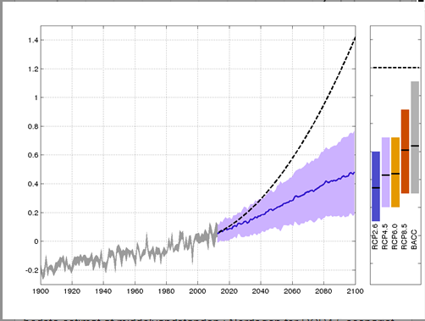
Ændring i havniveau
Middelvandstand i Danmark 1900-2100

Slide 16
Fordeling af regn på sommer og vinter (A1B)

Slide 17
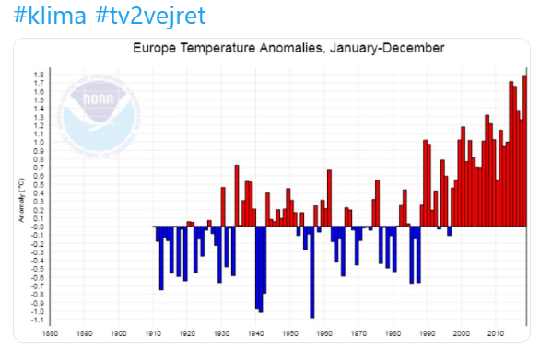

Slide 18
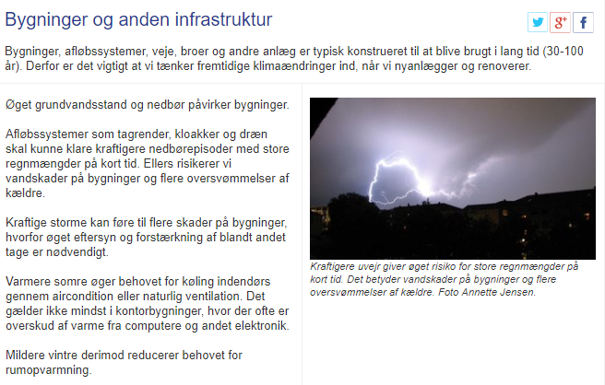

Slide 19
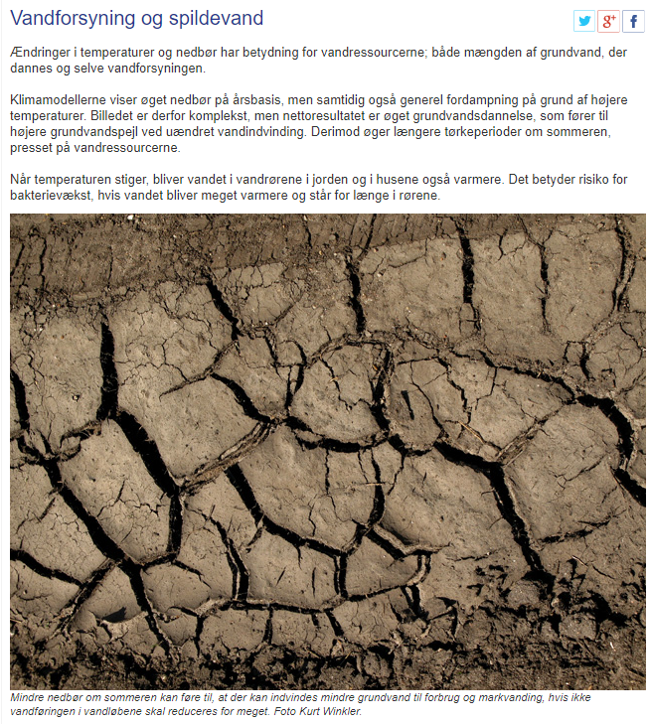

Slide 20
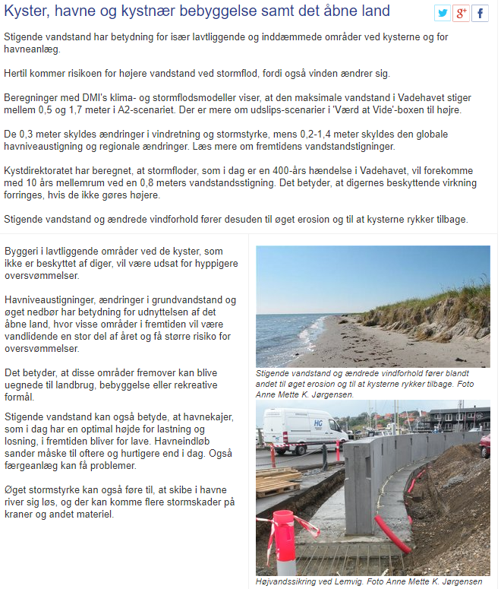
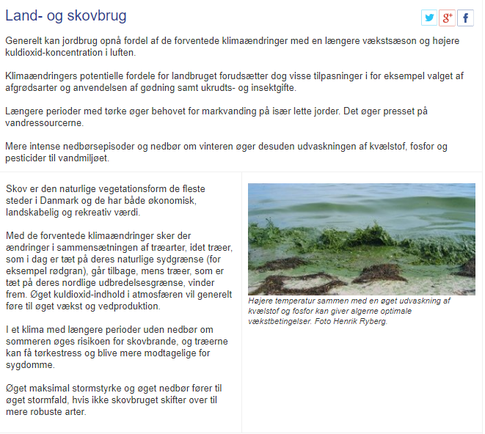

Slide 21
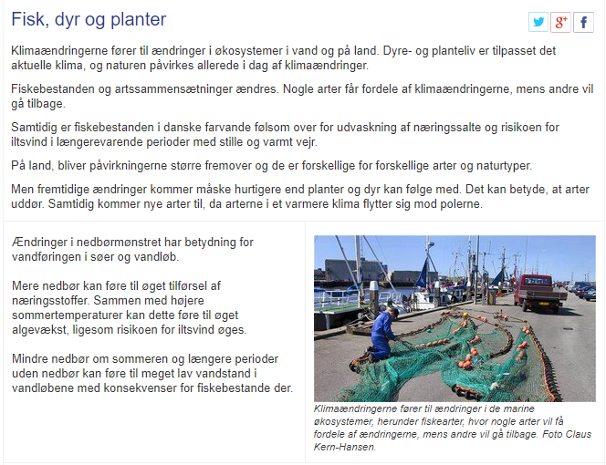
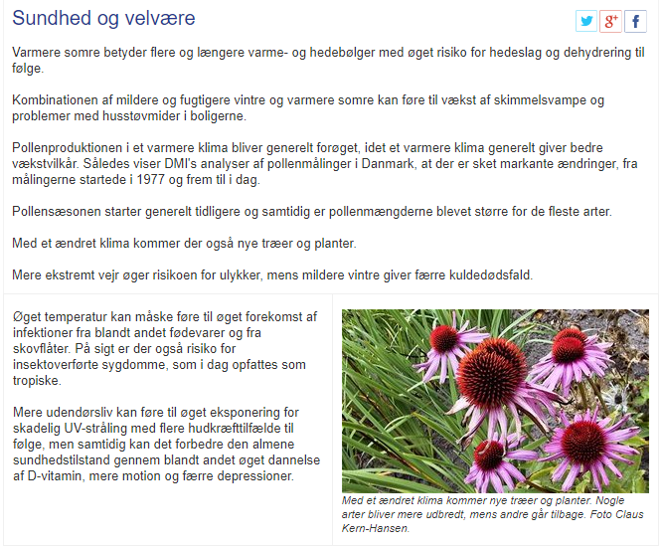

Slide 22
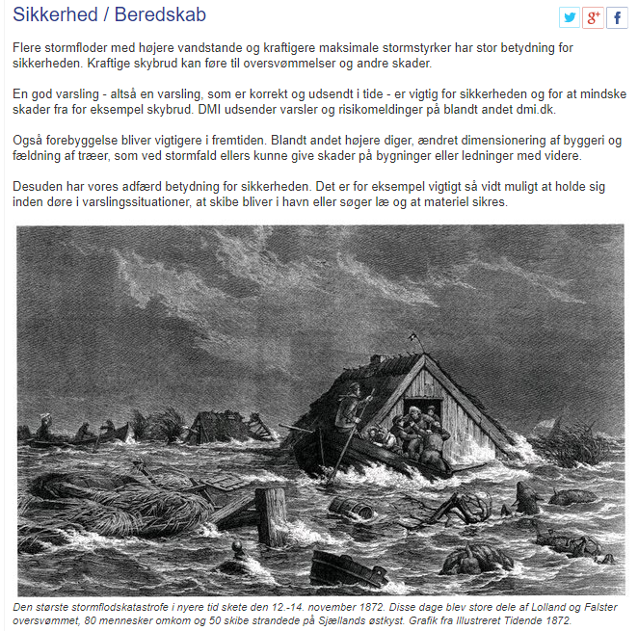

Slide 23
Øget vindhastighed, højere bølger

Slide 24
Anvendt stormflodsdata

Slide 25
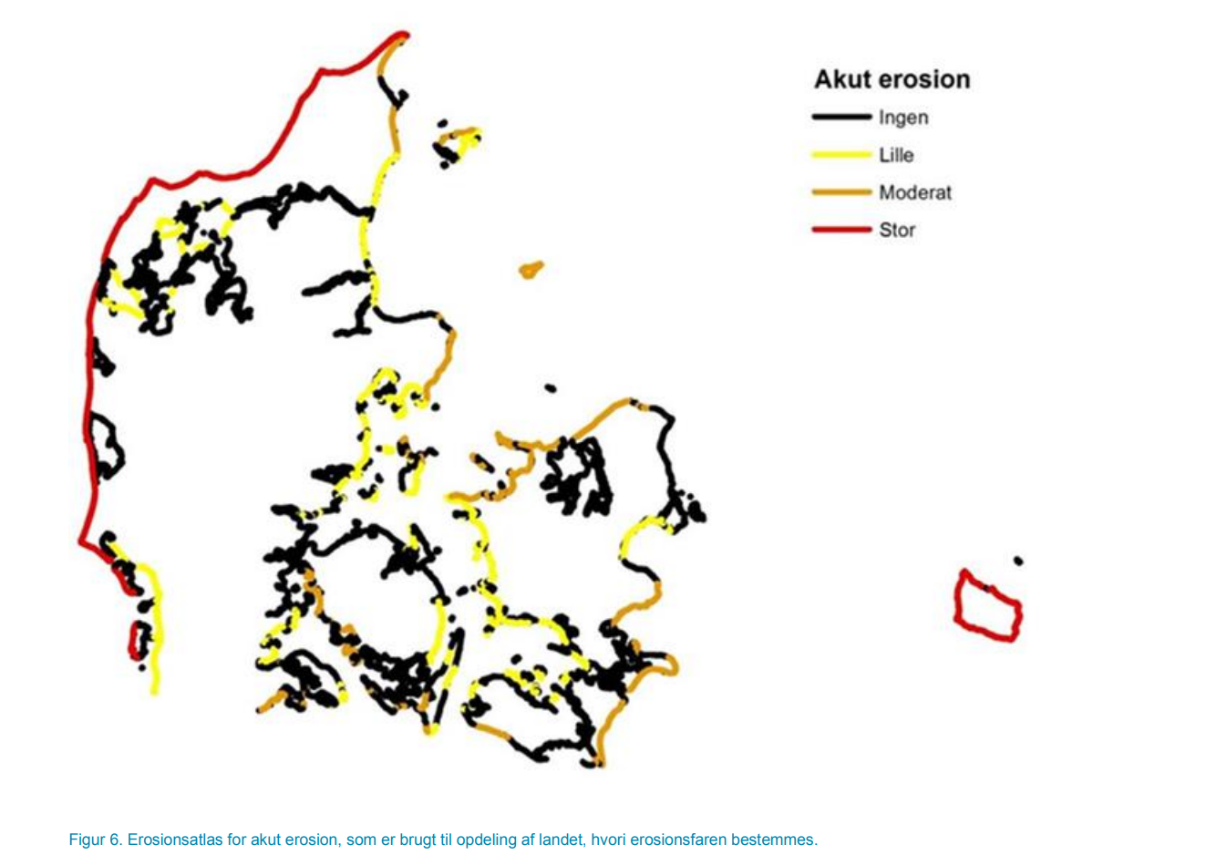

Slide 26
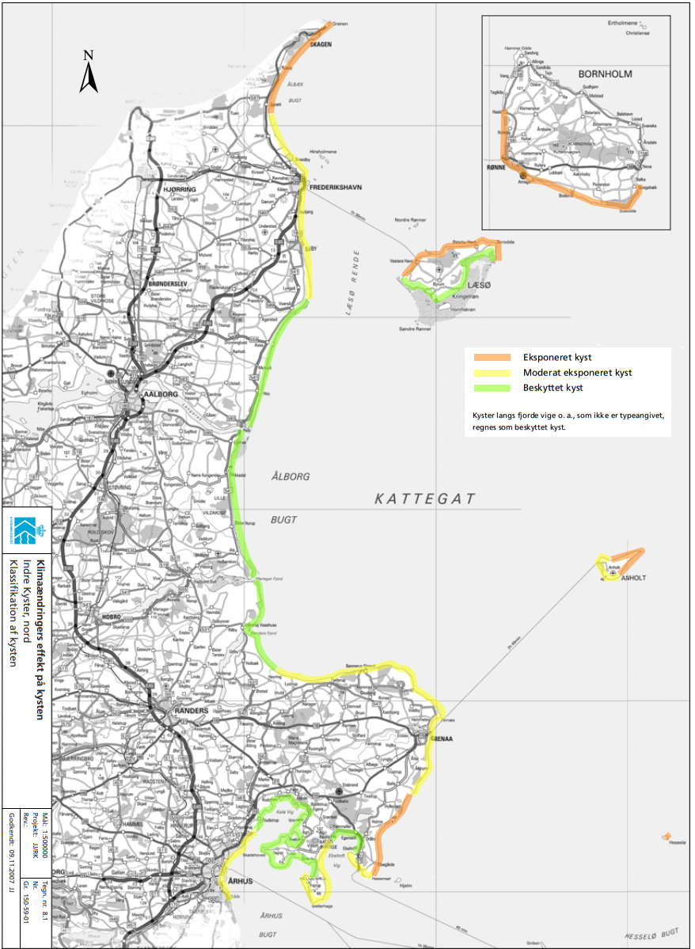

Slide 27
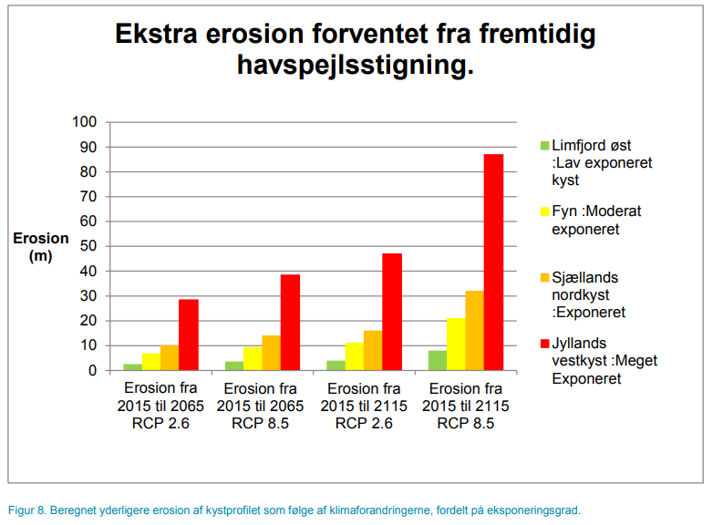

Slide 28
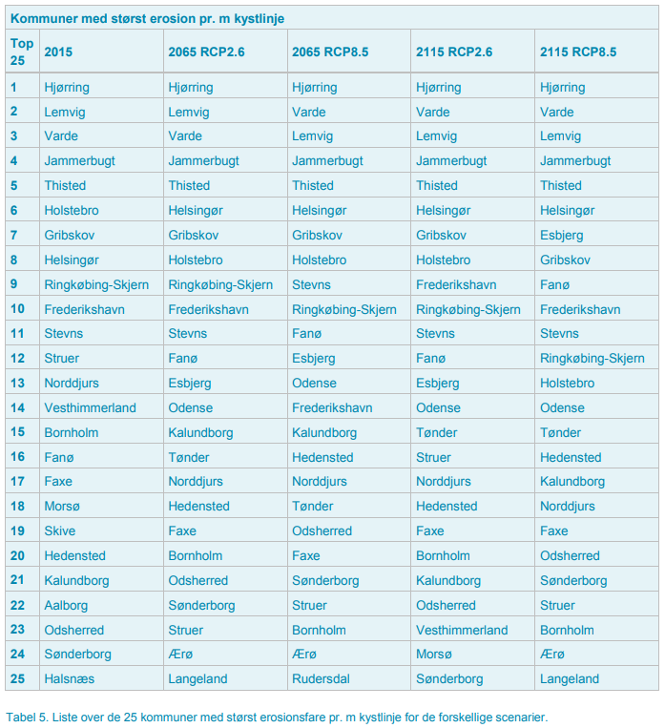

Slide 29
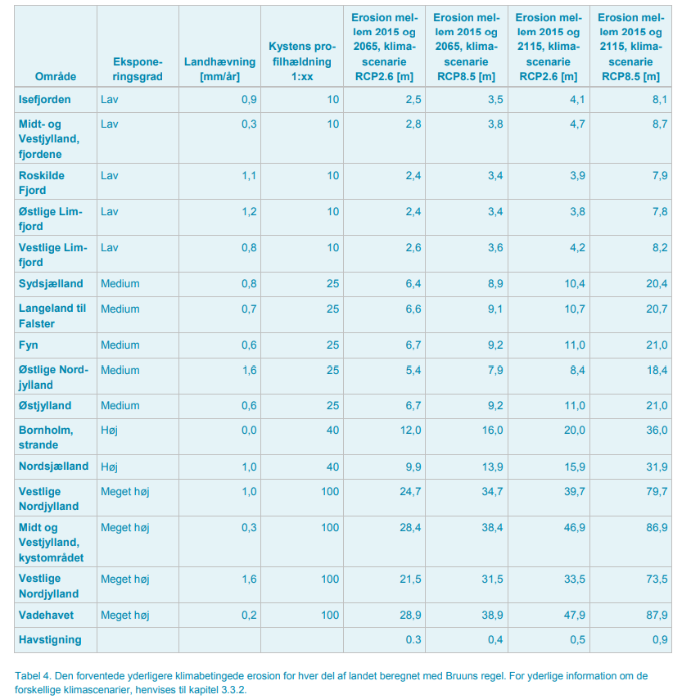

Slide 30
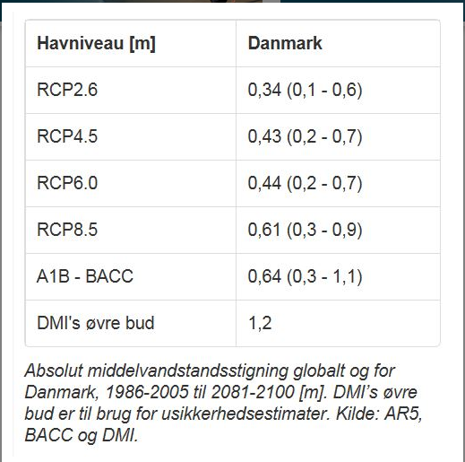

Slide 31
Nødvendige beslutninger
Politisk
Administrativ
Valg af klimascenarie (RCP 2,6, 4,5, 6,0 og 8.5)
Valg af tidsperspektiv der anvendes (50 år/100 år)
Tages stilling til om der anvendes samme tidsperspektiv i hele kommunen. Evt. beslutte sorterings kriterier.
Prioriterings rækkefølge på opgaver.
Sikring/beredskabsplan for eksisterende områder
Tage stilling økonomi/ressourcer på udarbejdelse af klimaplanen.
Komme med indstilling til det politiske system om sikringsniveau, tidsperspektiv og skal alle sikres, og/eller til samme niveau. Hvis forskel, skal der tages stilling til kriterier der anvendes til sortering.
Udarbejde økonomiske overslag på løsninger
Samarbejde med NOBR om evt. beredskabsplaner

Slide 32
Spørgsmål til Grøntråd
Hvor meget stiger temperaturen frem til 2100?
Hvor meget stiger havniveauet frem til 2100?
Hvor meget stiger grundvandet frem til 2100?
Hvordan ændre nedbøren sig frem til 2100?
Kommer der flere oversvømmelser fra vandløb frem til 2100?
Kommer der flere oversvømmelser fra havet frem til 2100?
Hvilket tidsperspektiv bør Frederikshavn kommune lægge til grund for vurdering af fremtidens klima?
Kriterier for hvilke arealer der ikke skal beskyttes?

